Slide 1
Hva må vi gjøre nytt for å behandle og organisere det store helse- og samfunnsproblemet langvarig smerte?

Slide 2
Hvordan kartlegge langvarig smerte? Erfaringer fra et kvalitetsregister.
Oppdatert kunnskap om smerte og smertebehandling, 15.10.2024
Ingri Grimnes Olsen

Slide 3
Hvorfor kartlegge langvarig smerte?
Relativt nytt og lite fagmiljø
Ulik praksis ved tverrfaglige smerteklinikker
Manglende konsensus om utredning og behandling av langvarige smerter
Evaluere tilbudene ved tverrfaglige smerteklinikker
Gjennomføre kvalitetsforbedringsprosjekter som kan heve kvaliteten på tilbudet
Notes:
Smerte er et relativt nytt og lite fagmiljø sammenlignet med andre fagfelt
En multisenter studie som gikk fra 2015-2019 der de fire regionale smertesentrene hadde hvert sitt register viste at det er ulik praksis ved tverrfaglige smerteklinikker
Vi vet fremdeles ikke hva som er den beste behandlingen av langvarig smerte
Med et kvalitetsregister kan vi evaluere tilbudene ved alle tverrfaglige smerteklinikker og gjennomføre kvalitetsforbedringsprosjektet som kan bidra til å heve kvaliteten på tilbudet som gis

Slide 4
Nasjonalt smerteklinikkregister
Forbedre kvalitet i utredning og behandling av pasienter med langvarig smerte som er gitt rett til helsehjelp ved tverrfaglige smerteklinikker i spesialisthelsetjenesten
Notes:
Formålet med registeret er å forbedre kvalitet i utredning og behandling

Slide 5
Nasjonalt smerteklinikkregister
Forbedre kvalitet i utredning og behandling av pasienter med langvarig smerte som er gitt rett til helsehjelp ved tverrfaglige smerteklinikker i spesialisthelsetjenesten
ca. 3500-4000 pr år
Notes:
Med den spesifikke smertepopulasjonen som registreres i registeret er det omtrent 3500-4000 pasienter per år

Slide 6
Skjema som registreres
Henvisning
Spørreskjema – kartlegging
Konsultasjon
Spørreskjema – oppfølging
Dato henvisning mottatt
Dato henvisning behandlet
Tentativ første konsultasjonsdato

Slide 7
Spørreskjema pasient – kartlegging
Besvares inntil 30 dager før første konsultasjon ved smerteklinikken
Skjema | Måler | Antall spørsmål
Bakgrunnsinformasjon | Bosituasjon, sivilstand, utdanning, arbeids-/livssituasjon, aktivitet | 5
To spørsmål om smerte | Hvor lenge og plagethet | 2
BPI | Smerte, inkl. kroppskart | 14
HADS | Angst/depresjon | 14
CFQ | Fatigue | 13
PCS | Tanker og følelser rundt smerter | 13
ISI | Søvn | 5
PROMIS-29 | Fysisk funksjon og sosialt nettverk | 8
Alvorlige livshendelser | Ja/nei – 6 ekstra spørsmål hvis ja | 1
EQ-5D-5L | Helserelatert livskvalitet | 5
Notes:
Smertepopulasjonen er en heterogen gruppe. Derfor viktig å kartlegge bredt. Pasientene svarer på 80 spm før første konsultasjon

Slide 8
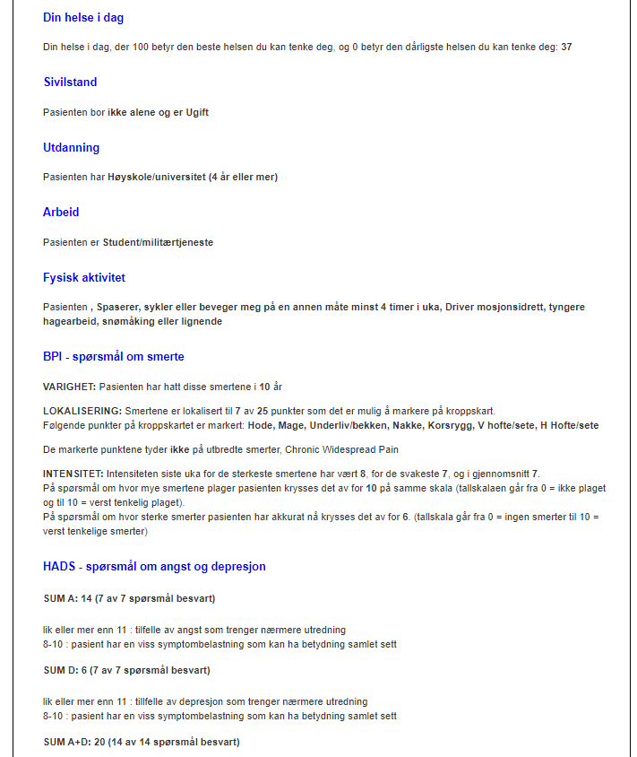
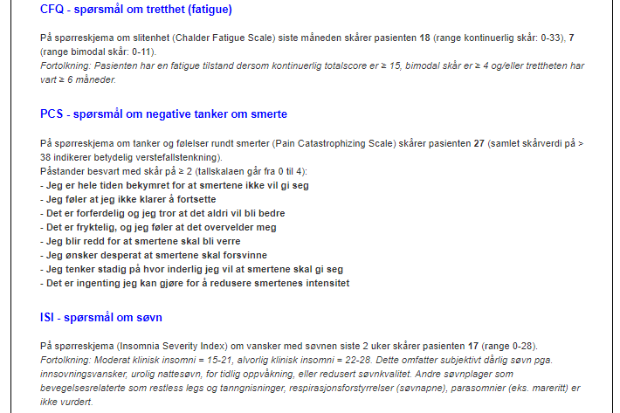
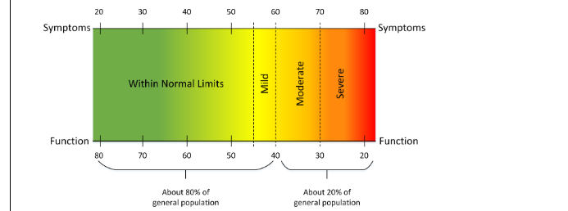
Notes:
Kliniker får tilgang til en anamneserapport i forkant av første konsultasjon med pasienten. I rapporten får kliniker informasjon om hva pasientene har svart på spørreskjema og hva de ulike skårene betyr.
For eksempel HADS.

Slide 9
Konsultasjon
Registreres av behandler i etterkant av hver konsultasjon
Variabler:
Type konsultasjon (utredning/behandling)
Helsepersonell involvert (interne og eksterne)
Prosedyrekoder
Diagnosekoder
Medikamenter, inkl. opioider

Slide 10
Eksempel – pasientforløp
Notes:
Et typisk utredningsforløp ved St. Olavs.
Dersom pasienten får tilbud om behandling avsluttes ikke pasienten etter tverrfaglig utredning, og alle konsultasjonene registreres fortløpende.
Når pasienten avsluttes genereres utsending av nytt spørreskjema til pasienten etter 12 måneder.

Slide 11
Spørreskjema pasient – oppfølging
Besvares 12 måneder etter pasienter er avsluttet ved smerteklinikken
Skjema | Måler | Antall spørsmål
PGIC | Endring i funksjon, symptombelastning og livskvalitet | 1
Din erfaring | Hvilket utbytte pasienten har hatt av tilbudet, og om pasienten vil anbefale tilbudet til venner og familie | 2
EQ-5D-5L | Helserelatert livskvalitet | 5
Notes:
Per i dag får pasienten spørsmål om endring, erfaring og helserelatert livskvalitet 12 måneder etter tilbudet ved smerteklinikken.

Slide 12
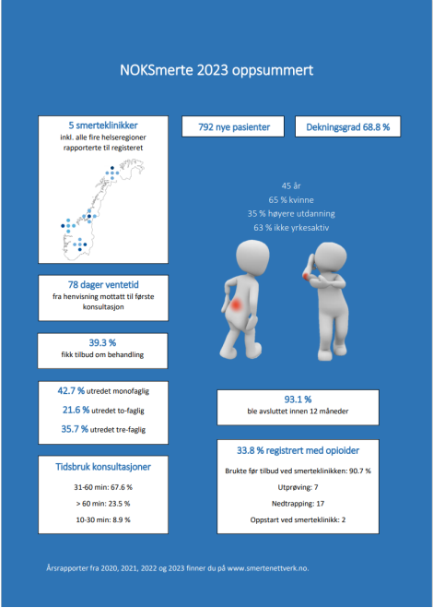
Årsrapport 2023 – noen eksempler
Notes:
For å illustrere hvilke data vi har i registeret vil jeg vise noen eksempler fra årsrapporten fra 2023.
Alle årsrapportene til registeret ligger på smertenettverk.no

Slide 13
Årsrapport 2023
Notes:
Første eksempel er andelen som får tilbud om behandling

Slide 14
Årsrapport 2023

Slide 15
Årsrapport 2023

Slide 16
Takk for meg!
ingri.grimnes.olsen@stolav.no / +47 966 33 430

